Slide 1
Desvendando Empresas:
Análise de Dados Textuais com NLP
Por: Andrey de Oliveira

Slide 2
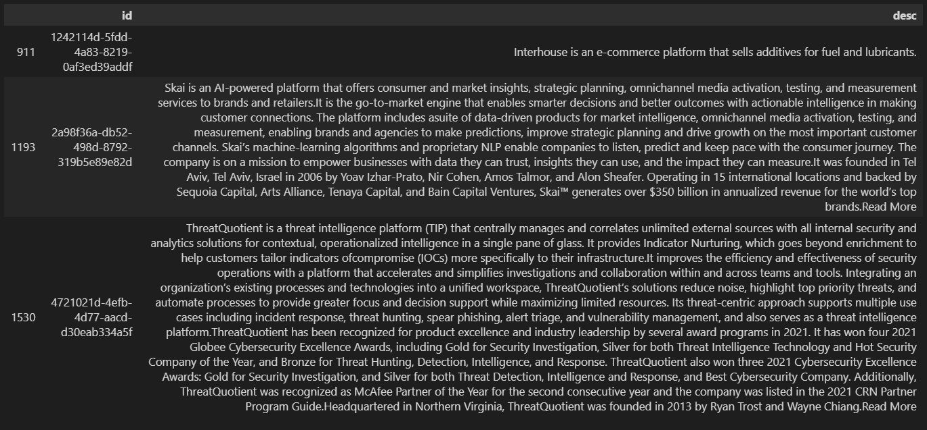
Análise Exploratória
Dimensão: 3617 linhas , 2 colunas
Removidos:
64 amostras sem descrição
101 amostras com descrição duplicada
Nova dimensão: 3452 amostras

Slide 3
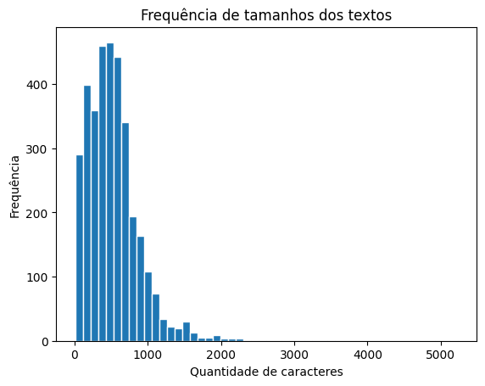
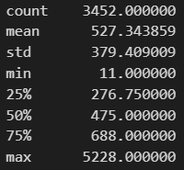
Análise Exploratória
Tamanho das Frases

Slide 4
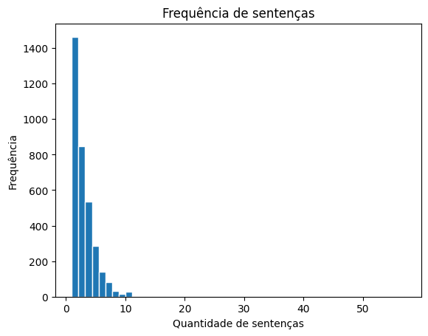
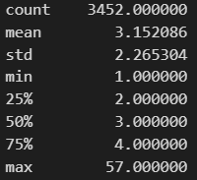
Análise Exploratória
Quantidade de frases

Slide 5
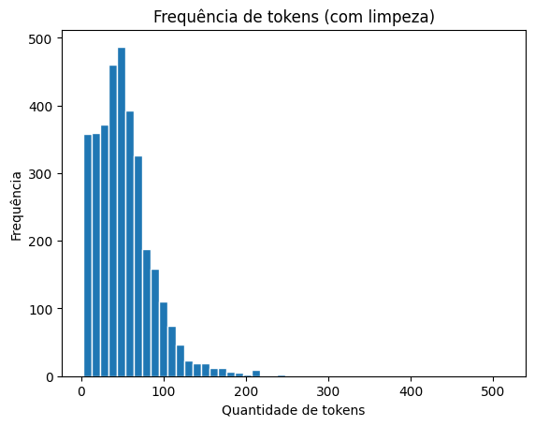
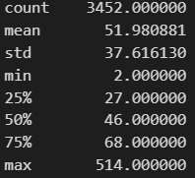
Análise Exploratória
Quantidade de tokens

Slide 6
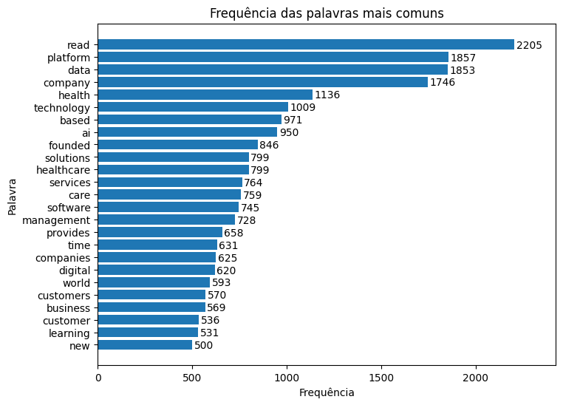

Análise Exploratória
Principais Tokens

Slide 7
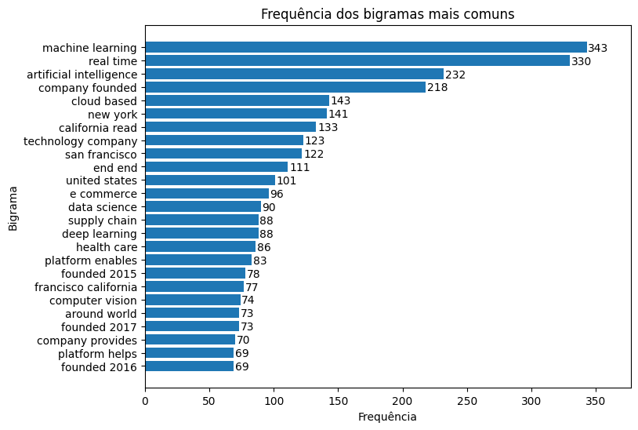
Análise Exploratória
Principais Bigramas

Slide 8
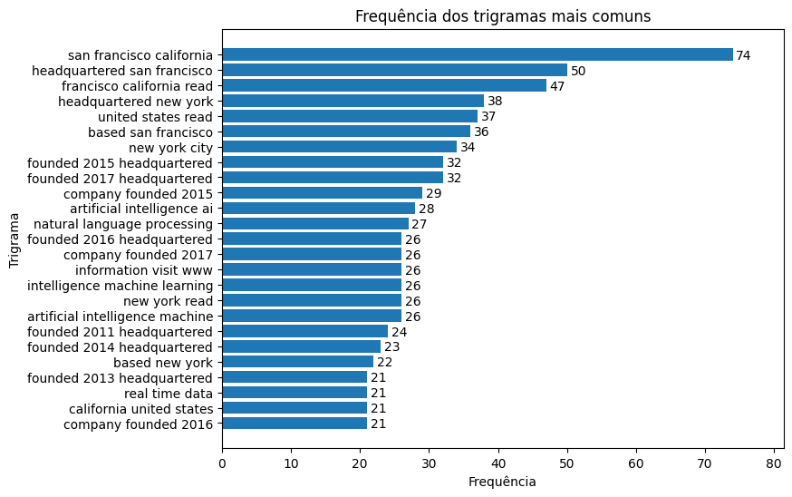
Análise Exploratória
Principais Trigramas

Slide 9

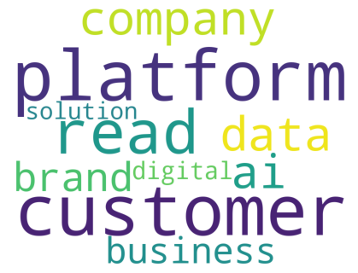
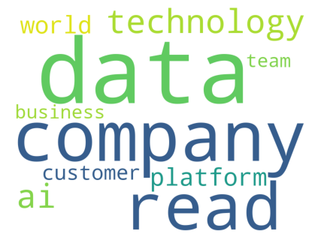
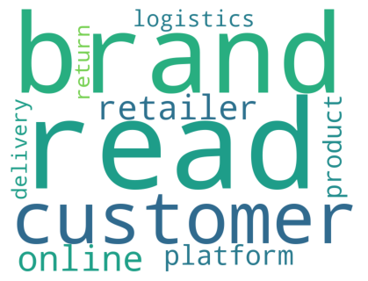

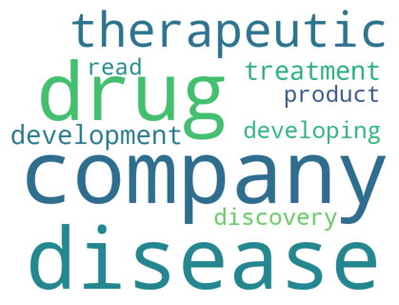
Análise de Tópicos
Latent Dirichlet Allocation (LDA)
Número de tópicos testados: 2 a 10
Número de tópicos com maior coerência: 6

Slide 10
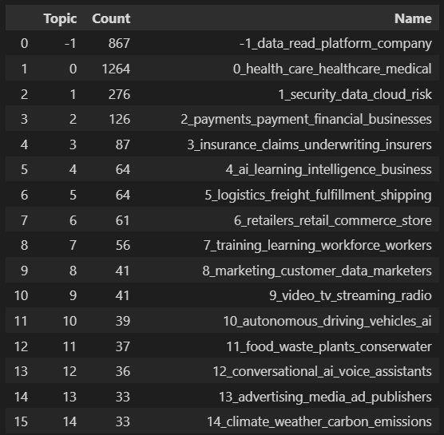
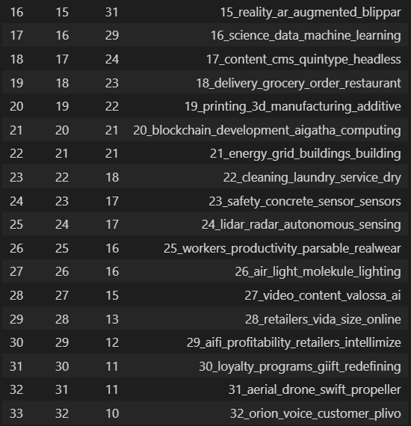
Análise de Tópicos
BERTopic

Slide 11



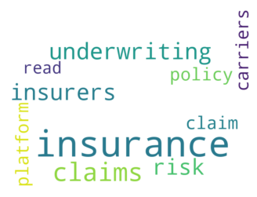

Análise de Tópicos
BERTopic

Slide 12
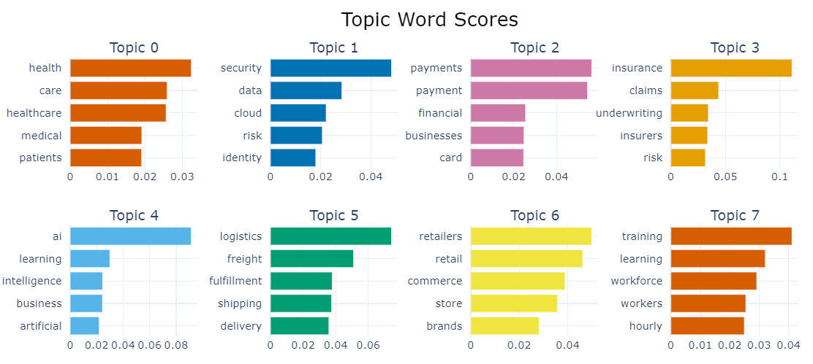
Análise de Tópicos
BERTopic

Slide 13
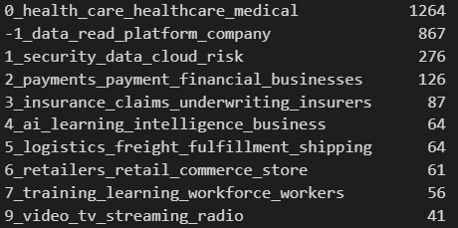

Extração de Informação
Question Answering
Principais tópicos:
Qual o nome das empresas que trabalham com IA?

Slide 14
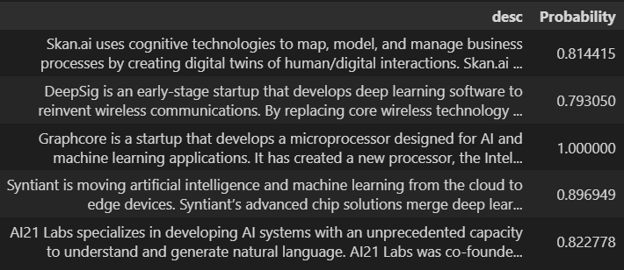
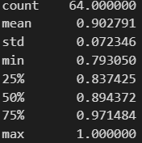
Extração de Informação
Question Answering
Empresas que trabalham com IA
Probability

Slide 15
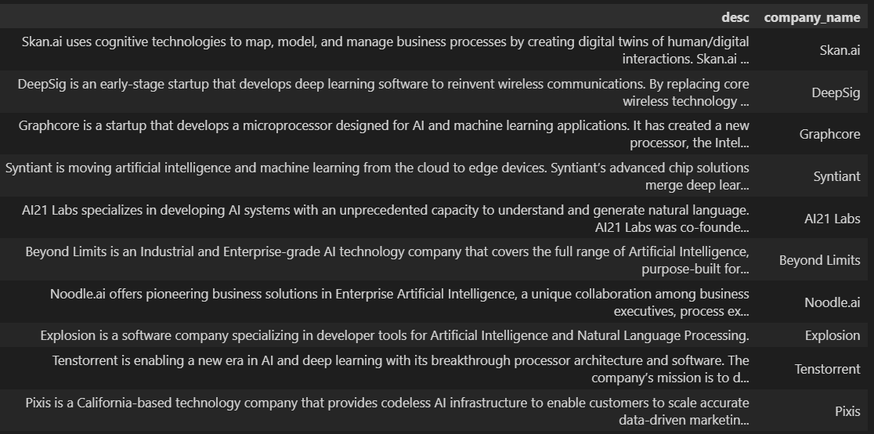
Extração de Informação
Question Answering
Nome das empresas que trabalham com IA

Slide 16
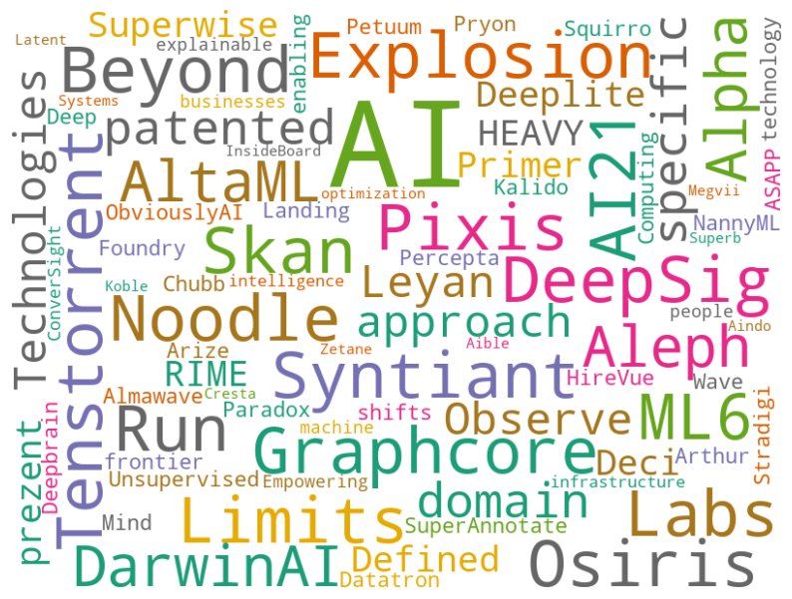
Extração de Informação
Question Answering
Empresas que trabalham com IA

Slide 17
Obrigado
Desvendando Empresas:
Análise de Dados Textuais com NLP
Perguntas?

